Slide 1
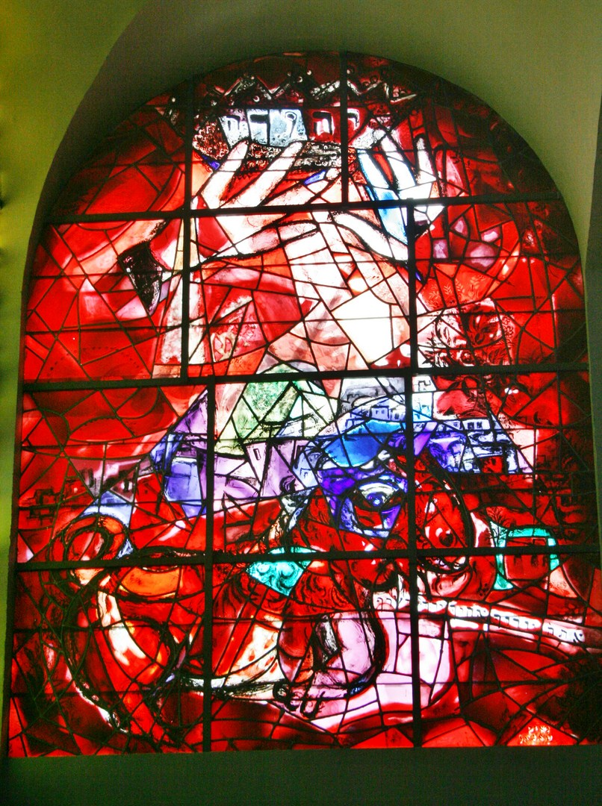
Juda zwaait de scepter
Adventspreek
over Genesis 49,8-12

Slide 2

Juda zwaait de scepter
Nog vier nachtjes slapen en dan…
Jakob verkondigde het evangelie
Was Juda dan zo’n vrome jongen?
Een reine maagd en heidense hoererij
Juda: Deo Gloria

Slide 3
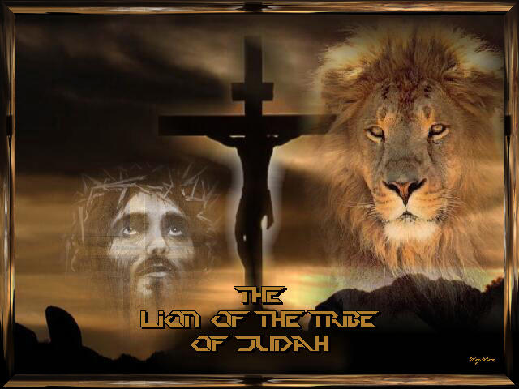
Juda zwaait de scepter
1. Grenzeloze zeggenschap
2. Eeuwige roem

Slide 4
Intermezzo: orgel
Lied 118: ‘Op U, mijn Heiland, blijf ik hopen’
2
Vervul, o Heiland, het verlangen,
waarmee mijn hart uw komst verbeidt!
Ik wil in ootmoed U ontvangen,
mijn ziel en zinnen zijn bereid.
Blijf in uw liefde mij bewaren,
waar om mij heen de wereld woedt.
O, mocht ik uwe troost ervaren:
doe intocht, Heer, in mijn gemoed!

Slide 5

Grenzeloze zeggenschap
Juda: de koning van de dieren
Jezus: grenzeloze eer
Juda kent zijn grenzen niet
De scepter bij voorbaat uit handen
Trekjes van Jezus
Juda neemt het voortouw
De stronk van Isaï
De perken te buiten

Slide 6
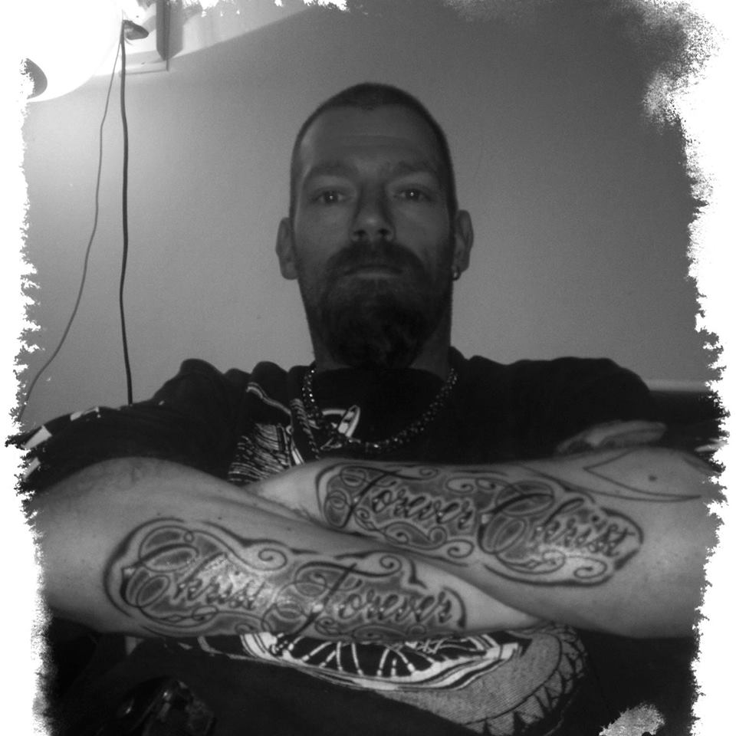
Eeuwige roem
Voel jij je sterk met Jezus?
Voel jij je rijk met Jezus?
Buig jij je neer voor Jezus?
Zwaai jij Jezus lof toe?

